Slide 1









1 Day
AI ตัดคลิป
ทำคลิป ตัดต่อ พร้อมขาย
วันเรียน
เสาร์ 7 พ.ย. 2026
รับจำกัด
10 ที่นั่งเท่านั้น
ราคารอบแรก
6,990บาท/ท่าน
ราคาเต็ม 8,500
ประหยัด 1,510.-
สนใจ คอมเมนต์

Slide 2








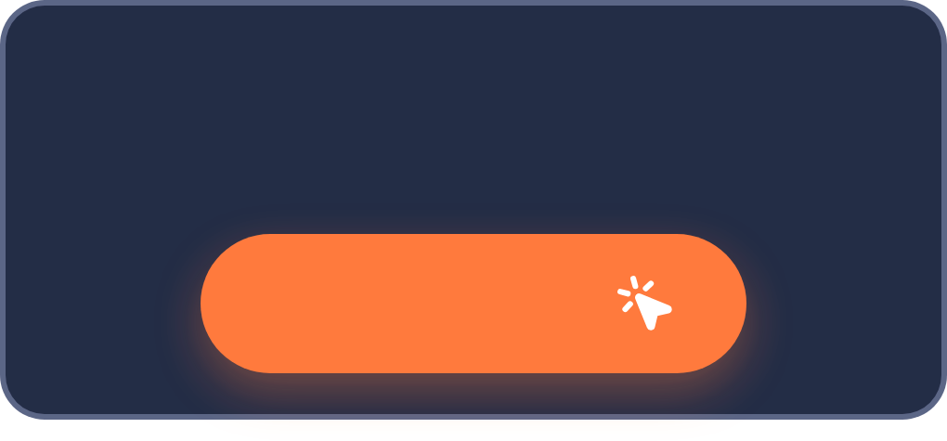
1 Day
AI ตัดคลิป
ทำคลิป ตัดต่อ พร้อมขาย
รับเพียง
ราคารอบแรก
10
6,990
บาท/ท่าน
ที่นั่ง
ราคาเต็ม 8,500
วันเรียน
เสาร์ 7 พ.ย. 2026
สนใจ คอมเมนต์

Slide 3




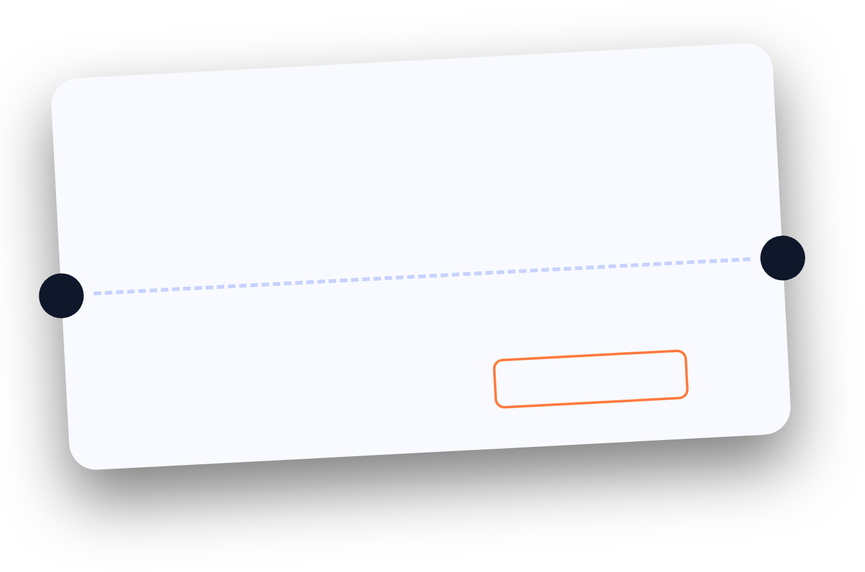

1 Day
AI ตัดคลิป
ทำคลิป ตัดต่อ พร้อมขาย
คอร์สเวิร์กช็อปสำหรับเจ้าของธุรกิจ
ตัดต่อเองได้ ไม่ต้องเป็นสายเทค
ADMIT ONE · AI VIDEO WORKSHOP
รับจำกัด
10ที่นั่ง
วันเรียน
เสาร์ 7 พ.ย. 2026
ราคารอบแรก
ราคาเต็ม 8,500
6,990บาท/ท่าน
ประหยัด 1,510.-
สนใจ คอมเมนต์

